Slide 1
স্বাগতম

Slide 2
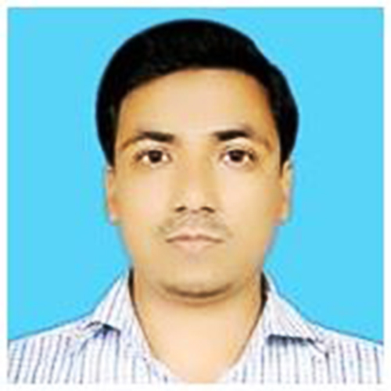
মুহা: হাবিব
সহকারি শিক্ষিকা
ডাওরি হাট সঃ প্রাঃ বিদ্যালয়,
লালমোহন ,ভোলা।

Slide 4
পাঠের শিরোনাম : খাদ্যের উৎস
পাঠের শিরোনাম : খাদ্যের উৎস
অধ্যায়ঃ চতুর্থ

Slide 5
শিখনফলঃ
১।খাদ্যের উতস সম্পর্কে বলতে পারবে।
২।উদ্ভিদ থেকে প্রাপ্ত খাদ্যের নাম বলতে পারবে।
৩।প্রাণি থেকে প্রাপ্ত খাদ্যের নাম বলতে পারবে।

Slide 6
এসো একটি দেশের গান শুনি।

Slide 7
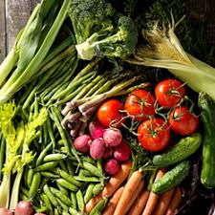
আমাদের খাবারের উৎস কি?

Slide 8
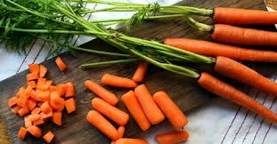
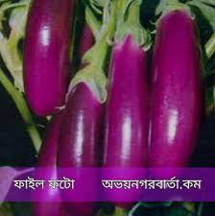
গাজর
বেগুন

Slide 9
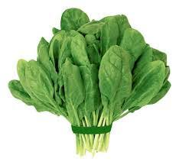
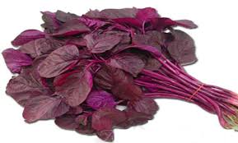
লালশাক
মুলারশাক

Slide 10
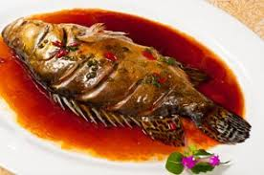
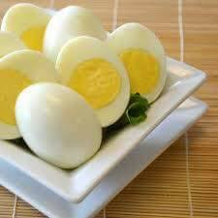
ডিম
মাছ

Slide 11
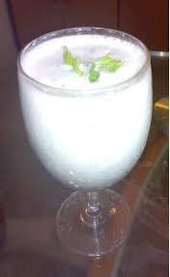
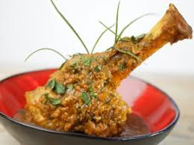
মাংস
দুধ

Slide 12
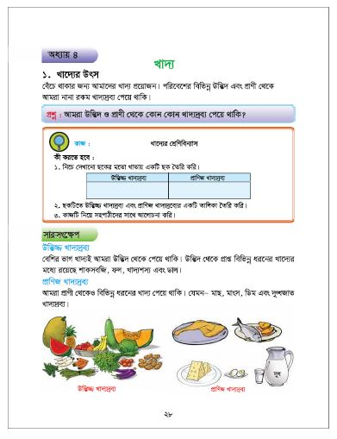

Slide 13
খাদ্যের উৎস কি? ?
খাদ্যের শ্রেণিবিন্যাস কি ?

Slide 14
পুর্বের ছবিগুলোর আবার দেখি

Slide 16
দলগত কাজ
আমাদের পরিবেশের খাদ্যর নাম গুলো
তোমাদের বন্ধু বল !

Slide 17
খাতায় নিচের ছক অনুযায়ী খাদ্যের নাম গুলো লিখ
নং | উদ্ভিজ্জ খাদ্যদ্রব্য | প্রাণিজ খাদ্যদ্রব্য
১
২
৩
৪

Slide 18
১.খাদ্যের উৎস কি ?
২.আমাদের দেখা খাবারের সাথে মিল করে , আরো অনেক খাবারের নাম বলি

Slide 19
উদ্ভিজ্জ খাদ্যদ্রব্য, প্রাণিজ খাদ্যদ্রব্য এই খাবার গুলো ১০টি করে নাম বাড়ী থেকে খাতায় লিখে আনবে।

Slide 20
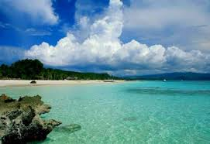
সবাই ভালো থেকো
আল্লাহ হাফেজ

